Slide 1
İklime Dirençli Ormancılık Projesi Türkiye Climate Smart Forestry Project
28 Ekim 2022

Slide 2
Konunun Geçmişi
Ülkemiz 2021 yılı Temmuz-Ağustos aylarında tarihinin en büyük yangınlarından birisine şahitlik etti.
Bunun hemen arkasından politika ve faaliyetlerin yeniden gözden geçirilmesi ve dünya ile uyumlu şekilde güncellenmesi çalışmalarına başlandı.
Bu kapsamda Dünya Bankası ile irtibata geçildi. Dünya Bankası 2021 yılı Eylül ayında Türkiye’deki orman yangınları ile ilgili bir rapor hazırladı.
7 Ekim 2021 tarihinde Ülkemiz Paris İklim Anlaşmasını ve İklim Mutabakat Zaptı onayladı.
Bunun hemen ardından 21 Ekim 2021 tarihinde Orman Genel Müdürü Bekir Karacabey’ in başkanlığında Dünya Bankası ile bir toplantı yapıldı.
27 Aralık 2021 Tarihinde Cumhurbaşkanlığı, Bakanlığımız ve diğer ilgili birimlere teklifimiz arz edildi.

Slide 3
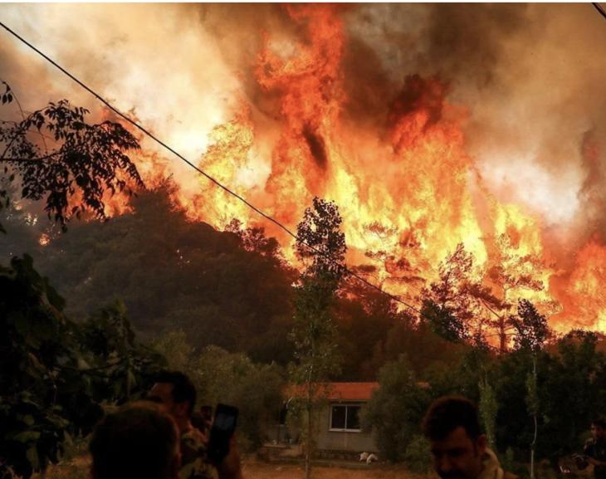
Turkey 2021 Forest Fires: Preparing for future climate extremes
Ross Smith
29 September 2021
Notes:
Photo source: https://www.economist.com/europe/2021/08/07/turkeys-deadly-fires-raise-the-heat-for-erdogan

Slide 4
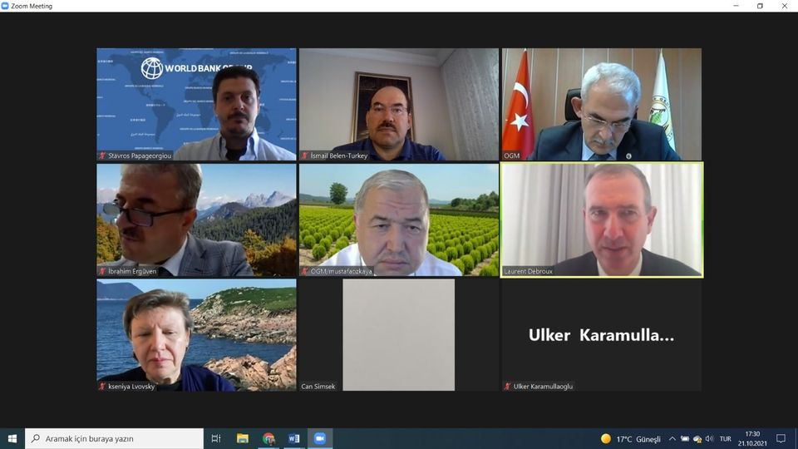
21 Ekim 2021 Zoom Toplantısı

Slide 6
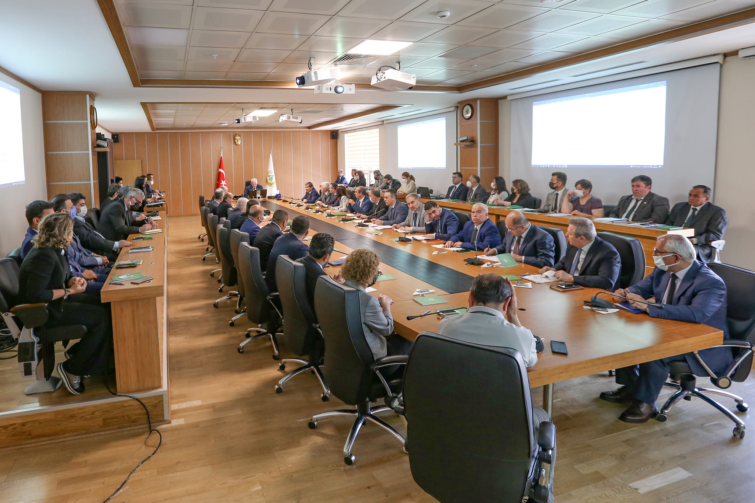
26 Nisan 2022

Slide 7
Bu sabah (28 Ekim 2022) elimize ulaşan Dünya Bankası Görev Raporundan Devam Ediyoruz

Slide 8
Dünya Bankası Heyeti TULIP Görev Raporu- 10-11 Ekim 2022
Bir Dünya Bankası ekibi, 10-11 Ekim 2022 tarihlerinde Türkiye İklim Akıllı Ormancılık Projesi için Türkiye’ yi ziyaret etmiştir. Ekip, Bay Stavros Papageorgiou (Kıdemli Doğal Kaynaklar Yönetimi Uzmanı) tarafından yönetildi ve Peter Francis Moore (Kıdemli Wildfires Danışmanı, danışman), Antonio Patrao (Kıdemli Wildfires Danışmanı, danışman), Bora Sürmeli'yi (Kıdemli Kıdemli) içeriyordu. Tarım Ekonomisti, danışman), Leela Raina (Çevre Ekonomisti), Sven Schlumpberger (Genç Profesyonel), Burak Taşkın (Satın Alma Uzmanı), Seda Aroymak (Kıdemli Mali Yönetim Uzmanı), Emre Dolek (Çevre Uzmanı) ve Sergio Vallesi (Watershed Expert) , danışman).
Misyonun amacı, Türkiye İklim Akıllı Ormancılık Projesi'nin belirlenmesine destek olmak ve proje hazırlığını ilerletmekti. Spesifik olarak amaç, sektörel ve proje bağlamını daha iyi anlamak, projenin ana proje faaliyetlerini ve toplam finansman ihtiyaçlarını belirlemek, önerilen müdahalelerin teknik yönlerini tartışmak, proje için kurumsal ve uygulama düzenlemelerini belirlemek ve proje için bir zaman çizelgesi belirlemekti.
Misyon ekibi, Orman Genel Müdürlüğü (OGM) temsilcileriyle bir araya geldi ve verimli görüşmeler yaptı. Katılımcıların tam listesi Ek 1'de yer almaktadır. Misyonun ana bulguları Cumhurbaşkanlığı Strateji ve Bütçe Başkanlığı (SBO) ile 17 Ekim 2022'de yapılan kapanış toplantısında tartışıldı. Dünya Bankası ekibi misyon sırasında etkin işbirliği için Hükümete teşekkürlerini sunar.

Slide 9
Konunun Geçmişi
2021'deTürkiye, şiddetli bir yangın mevsimi ve kayıtlı tarihindeki en büyük orman yangınları yaşadı ve bu, özellikle iklim değişikliğinin yakın gelecekte işleri daha da kötüleştireceği düşünüldüğünde, politika ve uygulamalarının yeniden değerlendirilmesi gerektiğinin farkına varmasına yol açtı.
Bu itibarla, Türkiye'nin 7 Ekim 2021'de Paris Anlaşması onaylaması ve kalkınma ortakları ile İklim Mutabakat Zaptı'nın (MOU) imzalanmasını takiben ,OGM, 27 Aralık 2021 tarihinde Hazine ve Maliye Bakanlığı'na (MoTF) ilk proje talep yazısını göndermiştir.
Tarım ve Orman Bakanlığı (MOAF) Avrupa Birliği ve Dış İlişkiler Genel Müdürlüğü'nün 24 Şubat 2022 tarihli yazısına cevaben,OGM daha sonra proje için bir ön Fizibilite Çalışması hazırlamış ve Temmuz 2022'de değerlendirilmesi için SBO'ya sunmuştur.
SBO'nun ilk inceleme ve yorumlarından sonra Banka, Hazine ve Maliye Bakanlığından (MOTF) proje için 15 Eylül 2022 tarihinde bir talep yazısı almıştır.

Slide 10
Temel Bulgular
Hızlı İhtiyaç Değerlendirmesi. OGM tarafından hazırlanan ilk fizibilite çalışmasını inceledikten sonra Banka ekibi şunları belirtti: Mevcut proje teklifi geçerli bir alt proje fikirleri koleksiyonu olsa da, proje tasarımı için bir temel olarak önerilen faaliyetler arasındaki ihtiyaçların, hedeflerin ve bağlantıların sistematik ve koordineli bir sunumundan yoksundur. Projeye dahil edilecek en yüksek öncelikli faaliyetlerin tanımlanmasına yardımcı olmak için, OGM önce orman yangını ve ilgili orman yönetimi uygulamalarının hızlı bir ihtiyaç değerlendirmesini yapmalıdır. Bu ihtiyaç değerlendirmesi, OGM'nin hem sistemdeki mevcut boşlukların nerede olduğunu hem de bunlar arasında hangi boşlukların yatırım için bir öncelik olduğunu daha iyi anlamasını sağlayacaktır. Ayrıca, bu ihtiyaç değerlendirmesi, Türkiye'nin yeterli donanıma sahip olduğu ve/veya halihazırda kendi imkanlarıyla ilerlemekte olduğu alanlara yatırım yapılmasını engelleyerek proje çalışmalarına verimli bir şekilde odaklanacaktır. Bu nedenle, Banka ekibi, değerlendirmesi için uluslararası en iyi uygulamalara dayalı ihtiyaç değerlendirmesinin yürütülmesi için önerilen bir metodolojiyi OGM'ye sundu.OGM'nin bu metodolojiyi, proje tasarımı/geliştirme konusunda OGM'nin en ilgili Departmanları ile yakın çalışacak uzman bir danışmanın desteğiyle uygulayacağı kabul edildi.
Sonuç Çerçevesi.Banka ekibi, ihtiyaç değerlendirmesini tamamladıktan sonra, OGM'nin, projeyi daha fazla tasarlamak ve hazırlamak için bir temel olarak ihtiyaç değerlendirme çalışmasına dayalı bir sonuç çerçevesi etrafında önerilen proje faaliyetlerini organize etmesi ve önceliklendirmesi gerektiğini önerdi.Banka ekibi, geliştirilen 5R yaklaşımına (İnceleme ve Analiz, Risk Azaltma, Hazırlık, Müdahale ve Kurtarma) dayalı olarak, projenin önerilen sonuç çerçevesinin temeli olarak Entegre Yangın Yönetimi (IFM) için kavramsal bir çerçeve sundu. FAO tarafındanve mevcut iklim değişikliği bağlamında yangın yönetimi için uluslararası en iyi uygulama olarak kabul edilir. Bu yaklaşımın, önerilen projenin Ön Teklifinin temelini oluşturacağı kabul edildi.

Slide 11
Başlangıç için
Hazırlık düzenlemeleri Proje hazırlığına hazırlanmak için Banka ekibi, OGM'den aşağıdakileri oluşturmasını rica etti:
Dünya Bankası ile günlük koordinasyon için bir proje koordinatörü/odak noktası;
Proje hazırlığından genel olarak sorumlu olacak bir Daire
Pojenin tasarımına ve uygulanmasına aktif olarak katılacak olan ana OGM Departmanlarından oluşan bir Teknik Çalışma Grubu.
Bu hazırlık düzenlemelerinin oluşturulması, projenin başarılı ve zamanında hazırlanması için anahtar olacaktır.

Slide 12
Kısa İş Takvimi | Sorumlu | Beklenen tarih
Proje koordinatörü, Koordinatör Daireve Teknik Çalışma Grubunun oluşturulması | OGM | 15 Kasım 2022'ye kadar
Hızlı İhtiyaç Değerlendirmesi Raporunun Hazırlanması | OGM | 31 Aralık 2022'ye kadar
Proje için bir Ana Çerçevenin Oluşturulması | OGM | Ocak 2023'ten itibaren

Slide 13
Teknik Hususlar
Sektörel ve Proje Bağlamı.
Son on yılda, küresel olarak orman yangınlarının sayısı ve şiddeti önemli ölçüde arttı ve bu eğilimin iklim değişikliği nedeniyle devam edeceği tahmin ediliyor. Bu nedenle, dünyanın dört bir yanındaki ülkeler orman yangınlarını giderek ulusal güvenliklerine yönelik bir tehdit olarak görmeye başlıyor.
Türkiye'de, aynı genel alanlarda orman yangınlarının tekrarlanma eğiliminde olduğu ve şimdiye kadar bu ortalamadan aşırı farklılıklar nadir görülen bir modelle, yılda ortalama 10.000 hektardan az yakılmaktadır. Ancak, son zamanlarda,2021'de Türkiye, ~ 170.000 hektarlık bir alanı yakan yangınlarla, ülkedeki en büyük yangınlardan bazılarıyla en şiddetli yangın yıllarından birini yaşadı.. Orman yangınları, mülk ve altyapıya verilen hasardan, dumandan kaynaklanan dolaylı sağlık sorunlarına ve doğrudan can kaybına kadar çevredeki topluluklar üzerinde önemli etkilere sahip olabilir.
Türkiye'de ulusal düzeyde orman yangınları en doğrudan OGM'nin sorumluluğundadır. Halihazırda Türkiye'deki kaynakların önemli bir kısmı yangın söndürme ve yangınla mücadeleye odaklanmıştır. Ancak, iklim değişikliği nedeniyle yangın mevsimlerinin kötüleşmesi beklenirken, yangın önleme ve yangın sonrası rehabilitasyona odaklanan Entegre Yangın Yönetimine geçiş, Türkiye'nin bir sonraki mega yangına daha iyi hazırlanmasına yardımcı olacaktır.
Bu projenin, ülkenin diğer bölgelerinde ve ideal olarak dünyanın başka yerlerinde tekrarlanabilecek uluslararası en iyi uygulamalara dayalı olarak hedeflenen alanlarda IFM için bir model sunması beklenmektedir.

Slide 14
Teknik Hususlar
Önerilen Proje Faaliyetleri ve İhtiyaçları.
OGM, kurum içindeki dokuz farklı Departmandan projeye dahil edilecek önerilen alt projelerin bir listesini sundu. Önerilen alt projelerin bu listesi, yangın önleme faaliyetlerinden büyük yangınlarla mücadele ile ilgili faaliyetlere kadar uzanmaktadır (bkz. Ek 2).Dikkatli bir incelemeden sonra, Banka ekibi, proje tarafından en çok ihtiyaç duyulan alanlara proje tarafından yapılan yatırımlara odaklanmak için bir temel olarak, proje tarafından ulaşılacak kilit boşlukları ve stratejik hedefleri daha fazla belirlemek için OGM'nin hızlı bir ihtiyaç değerlendirmesi yapmasını önerdi.
Banka ekibi, yangın yönetimi için uluslararası en iyi uygulamalara dayalı olarak bu tür ihtiyaç değerlendirmesi için bir metodoloji sunmuş ve bu metodoloji, değerlendirilmek üzere OGM ile paylaşılmıştır. OGM'nin bu metodolojiyi, Doğal Kaynaklar Yönetimi sektöründe proje geliştirme konusunda OGM'nin en ilgili Departmanları ile yakın işbirliği içinde çalışacak uzman bir danışmanın desteğiyle uygulamasına karar verildi.

Slide 15
Sonuç Çerçevesi
Sonuç çerçevesi.Ayrıca, Banka ekibi, önerilen tüm proje faaliyetlerinin eksiksiz olmasını sağlamak için projenin kavramsal ve sonuç çerçevesine dayalı olarak tasarlanmasını önerdi.farklı OGM Departmanları tarafından koordineli ve sinerjik bir şekilde (değişim teorisi) ortak bir hedefe yönelik net hedefler ve ölçülebilir sonuçlarla katkıda bulunur.Dünya Bankası'nın orman yangını danışmanı, iklim değişikliği bağlamında en iyi uluslararası uygulama olarak kabul edilen ve proje tarafından elde edilecek sonuçların tanımlanması için bir temel olarak kullanılabilecek Entegre Yangın Yönetimi (IFM) için kavramsal çerçeveyi sundu.
Bu çerçeve, aşağıda özetlenen “5R” yaklaşımına dayanmaktadır:
GÖZDEN GEÇİRME VE ANALİZ: Orman yangınlarının nedenlerini ve bunlara yeterli müdahaleyi anlamak
RİSK AZALTMA: orman yangınlarını ve orman yangını hasarını daha az olası kılmak için
HAZIRLIK: Orman yangınları olmadan önce savaşmaya hazırlıklı olmak
SÖNDÜRME: Orman yangınları çıktıklarında onlarla mücadele etmek
RESTORASYON: orman yangınlarından sonra daha iyi inşa etmek için

Slide 16
Önerilen Proje Tasarımı
Misyon sırasında sunulan tartışmalara ve IFM yaklaşımına dayanarak, proje tasarımının aşağıdaki gibi yapılandırılmasına karar verildi.Proje Geliştirme Hedefi (PDO), orman yangını yönetimi için kurumsal kapasiteyi güçlendirmek ve Türkiye'nin hedeflenen bölgelerinde orman peyzajlarını eski haline getirmek olacaktır.Bunu başarmak için proje faaliyetleri aşağıdaki gibi üç bileşen etrafında yapılandırılacaktır.
Bileşen 1 – Entegre Yangın Yönetimi (IFM) için kurumların ve toplumun güçlendirilmesi
Alt Bileşen 1.1 – İnceleme ve Analiz – IFM kurumsal gelişimi
Alt Bileşen 1.2 – Hazırlık – IFM için kapasite geliştirme
Bileşen 2 – Entegre Yangın Yönetimi (IFM) için İklim-Akıllı Ormancılık Yatırımları
Alt Bileşen 2.1 – Orman Yangınları Riskinin Azaltılması
Alt Bileşen 2.2 – Müdahale için İşletim Sistemleri
Alt Bileşen 2.3 – Yanmış alanların dirençli şekilde geri kazanılması
Bileşen 3 – Proje Yönetimi, İzleme ve Değerlendirme

Slide 17
Hedeflenen Alanlar-Proje Bütçesi
Ölçeklenebilirlik ve Hedeflenen Alanlar.Projenin hedeflenen alanlarının, yangın riski ve daha önce yanmış restorasyon ihtiyacı olan alanlar bazında en yüksek öncelikli alanlar olacağı kararlaştırıldı..Hazırlık sırasında, OGM, Banka ile yakın işbirliği içinde, “en yüksek önceliğe sahip yangın havzalarını- firesheds” belirlemek için bir yaklaşım geliştirecektir.
Proje, her bir “yangın havzası” için ihtiyaca göre adapte edilecek bir yatırım cetveli belirleyecektir.
Proje maliyetleri. OGM’ nin ilk teklifi 400 milyon USD idi. Ancak, OGM ve SBO arasındaki görüşmelerden sonra bütçe ~250M USD'ye düşürüldü.
Nihai bütçe henüz belirlenmemiş olup OGM, SBB ve Dünya Bankası arasındaki nihai anlaşmaya dayalı olarak hazırlık sırasında yeniden değerlendirilecektir.

Slide 18
Area | Studies/Documents to be prepared by OGM
ESF (Environmental and Social Framework) | (i) Environmental and Social Commitment Plan; (ii) Stakeholder Engagement Plan; (iii) Environmental and Social Assessment/Management Framework; (iv) Labor Management Procedures.
Fiduciary | (i) Project Procurement Strategy for Development; (ii) Procurement Plan for (at least) the first 18-months; (iii) FM manual (if needed)
Technical | (i) SBO Feasibility Study; (ii) others as agreed with the WB for due diligence (e.g. Needs Assessment)
Economic/Financial | (i) As requested by SBO; (ii) provide inputs to WB
M&E | (i) Identify SMART Result Indicators; (ii) M&E arrangements
Implementation | Project Operational Manual
Dünya Bankası için hazırlanacak Belgeler
Cumhurbaşkanlığı Strateji ve Bütçe Başkanlığı için hazırlanacak belgeler

Slide 19
İş takvimi | Tarih
Proje Konsept Notunun tamamlanması, ana çerçevenin belirlenmesi | Aralık 2022
Projeyle ilgili belgelerin hazırlanması, teknik görüşmeler | Ocak- Haziran 2023
Dünya Bankası Yönetiminin Karar Toplantıları | Haziran 2023
Dünya Bankası Onayı | Temmuz 2023
Dünya Bankası ile Hazine ve Maliye Bakanlığının Kredi Görüşmeleri | Ağustos 2023
Dünya Bankası nihai onayı | Eylül 2023
Uygulamaya başlama | Aralık 2023

Slide 20
Takdire arz edilen hususlar
Genel Müdürlük adın hareket edecek, konuyu yönlendirecek bir Genel Müdür Yardımcısının görevlendirilmesi,
Projeyle ilgili bütün gelişmeleri günlük olarak takip edecek, Dünya Bankası ve SBB ile görüşmeleri günlük olarak yürütecek, yazışmaları takip edecek bir odak kişisinin görevlendirilmesi,
İlgili Dairelerden uzmanların yer aldığı «teknik çalışma grubunun» belirlenmesi,
Yazışmaların koordine edileceği bir Daire Başkanlığının belirlenmesi,
Dünya Bankası ve SBB’ nin istediği proje belgelerini hazırlamak üzere bütçe tahsis edilmesi, işbirliği yapılacak kurumun veya işi yapma şeklinin belirlenmesi

Slide 21
Arz olunur

